Slide 1
WebRTC Alapú csoportos csevegő alkalmazás
Juhász Bálint
Konzulens: Jánoky László

Slide 2


Feladat
Ismerkedés
API Demó
Téma alapján web app
Speciális funkciók
Benchmarking

Slide 3

Mi a WebRTC?
RTC, elsődlegesen P2P
Open source projekt (2011-)
VoIP böngészőben
Böngészők már támogatják

Slide 4
Első feladat: demó
API
P2P 1-1 fővel
Ne legyen szerver
Feature-ök

Slide 5
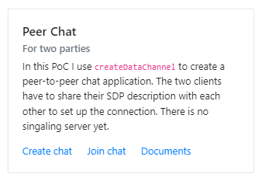
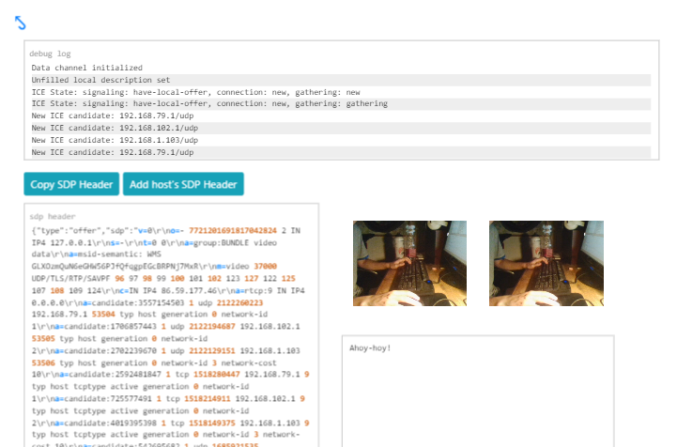
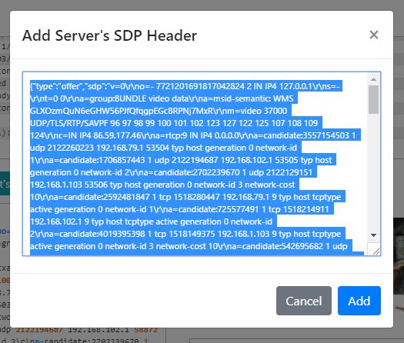
Első feladat: demó

Slide 6
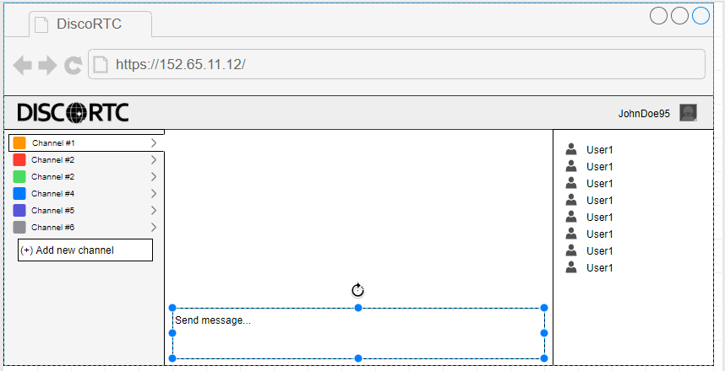
Második feladat: web app
Skype, Discord
Privát és csoportos chat
Láthatóság

Slide 7
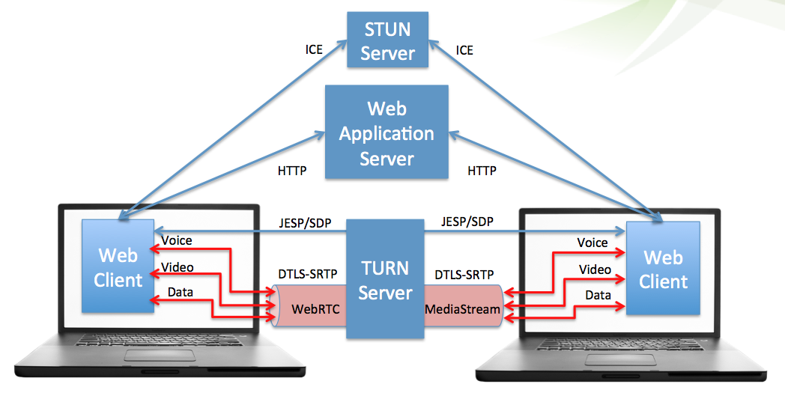
Második feladat: web app
Szerver
Signaling server (node, SDP)
NAT → STUN, Tűzfal → TURN
SFU? MCU?
Kliens
SPA (Angular)
simple-peer lib

Slide 8
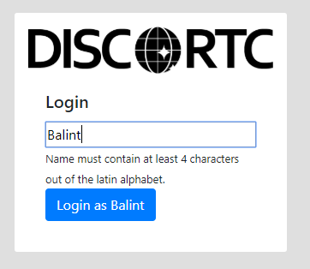
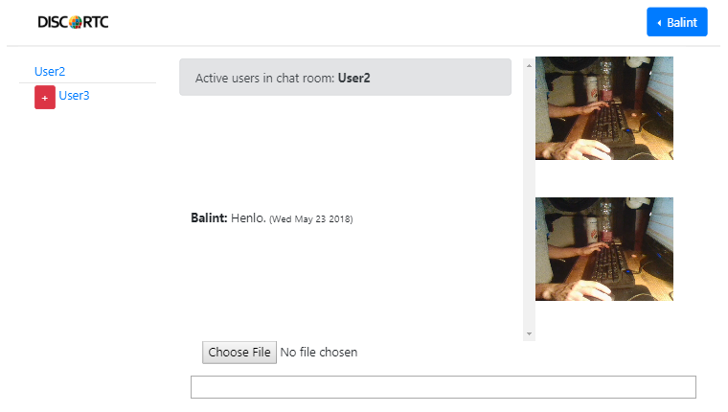
Második feladat: web app

Slide 9
Második feladat: web app
“Under the hood”
SDP csere
Chat szerver funkciók
Saját ötlet
ICE Candidate caching
Publikus IP-vel kezd
Stream teljesítmény
Connected client on port 80.
...
Connected client on port 80.
Server -> Client: {"type":"IsUserNameUsed","isUsed":false}
Server -> Client[]: {"type":"NewUser","userName":"User2"}
Server -> Client: {"type":"UserList","users":["Balint"]}
Server -> Client: <SDP Header> (Balint -> User2)
...
Server -> Client: <SDP Header> (User2 -> Balint)

Slide 10


Tervek
SFU, MCU
UX, UI
Optimalizáció
Benchmarking
Security
<

